Slide 1







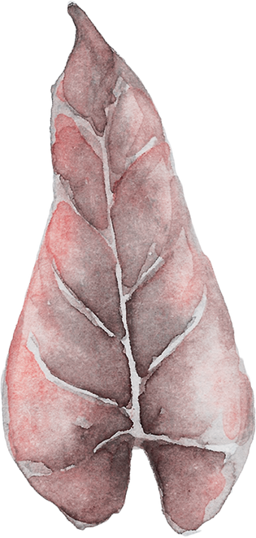







PROYECTO RED COMUNITARIA (VERSIÓN 2.0)
Presentado por Katherin Montoy Echeverry & Luis Felipe Alzate Osorio

Slide 2




Introducción
Ante los desafíos globales como el desempleo, la desigualdad y la necesidad de diversificar las economías, el emprendimiento emerge como una respuesta innovadora y sostenible. En Colombia, esta tendencia se ha intensificado, impulsada por una nueva generación de emprendedores que buscan soluciones creativas a los problemas de su entorno. Este proyecto tiene como objetivo comprender las dinámicas y los factores que influyen en el éxito de estos emprendimientos, con el fin de aportar al fortalecimiento del ecosistema emprendedor Colombiano.

Slide 3


Cronograma y etapas del proyecto
01.
02.
03.
Definir el proyecto
Crear objetivos generales y específicos
Crear estructura Backend incorporando: clases, atributos y métodos.
Implementar la interfaz gráfica y versionamiento con GIT
04.
Implementación de persistencia de datos con el sistema gestor de base de datos MySql

Slide 4
Objetivos generales y específicos
General
Específicos
Desarrollar una aplicación de escritorio en java, que permita la visualización y gestión de datos sobre el emprendimiento y la innovación a nivel global y local, apoyando la creación de una aplicación de emprendimiento e innovación.
Crear un sistema que gestione información sobre emprendedores y sus actividades.
Implementar funcionalidades de registro y gestión de datos que permitan un análisis posterior a este.
Realizar interfaces que permitan la visualización y gestión de datos sobre emprendedores y sus proyectos.

Slide 5
Análisis de Requerimientos
Usuarios y Roles Involucrados:
Administrador: Usuario con privilegios de gestión completa del sistema, encargado de administrar usuarios, gestionar el contenido, y mantener el portal.
Emprendedor/Innovador: Usuario que puede publicar proyectos de emprendimiento, actualizar datos, y visualizar informaciones relevantes.
Funcionales
No funcionales
Seguridad
Gestión de Usuarios
Notificaciones y Alertas
Usabilidad
Gestión de Proyectos de Emprendimiento e Innovación
Reportes e Informes
Rendimiento
Escalabilidad
Disponibilidad y Mantenimiento
Visualización de Datos
Búsqueda y Filtros

Slide 6
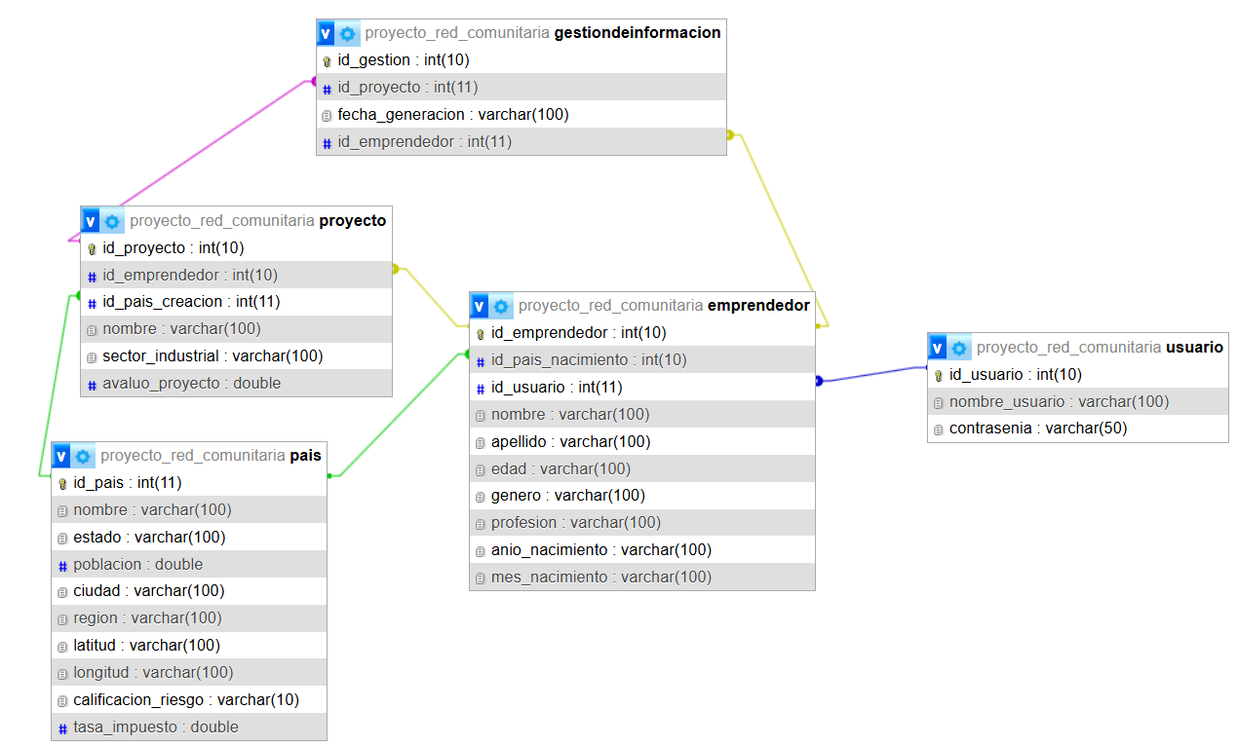
Modelo Entidad Relación

Slide 7
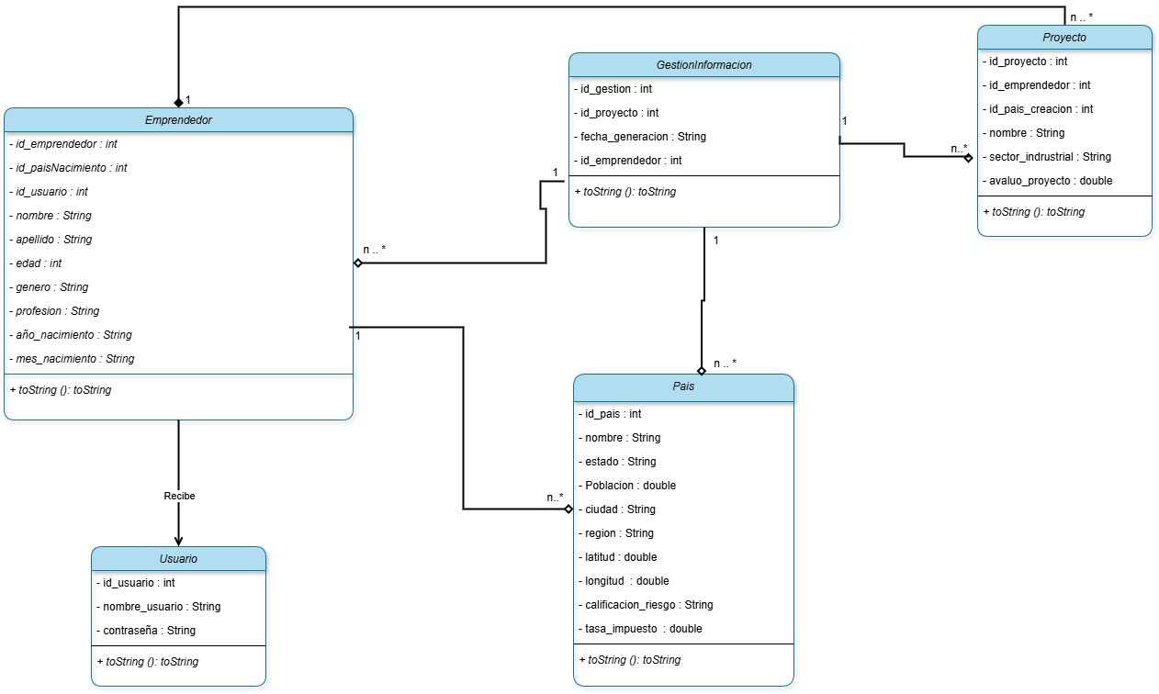
Diagrama de Clases

Slide 8

¡ Muchas gracias!
Presentado por Katherin Montoy Echeverry & Luis Felipe Alzate Osorio

